Slide 1
«Трудовые отношения. Гарантии и защита прав наемных работников».
УПРАВЛЕНИЕ ФЕДЕРАЛЬНОЙ НАЛОГОВОЙ СЛУЖБЫ ПО Г. СЕВАСТОПОЛЮ
доклад начальника отдела камерального контроля НДФЛ и СВ № 1
Зориной Виктории Александровны
2024 год

Slide 2
Основы трудовых отношений.
Конституция Российской Федерации (статья 37)
Каждый имеет право на труд в условиях, отвечающих требованиям безопасности и гигиены, на вознаграждение за труд без какой бы то ни было дискриминации и не ниже установленного федеральным законом минимального размера оплаты труда, а также право на защиту от безработицы.
Каждый имеет право на отдых. Работающему по трудовому договору гарантируются установленные федеральным законом продолжительность рабочего времени, выходные и праздничные дни, оплачиваемый ежегодный отпуск.
Трудовой кодекс Российской Федерации
Статья 21. Основные права и обязанности работника (работник имеет право на: заключение, изменение и расторжение трудового договора, своевременную и в полном объеме выплату заработной платы в соответствии со своей квалификацией, сложностью труда, количеством и качеством выполненной работы).
Раздел XIII. Защита трудовых прав и свобод. Рассмотрение и разрешение трудовых споров. Ответственность за нарушение трудового законодательства и иных актов, содержащих нормы трудового права
Каждый имеет право защищать свои трудовые права и свободы всеми способами, не запрещенными законом.
Основными способами защиты трудовых прав и свобод являются:
самозащита работниками трудовых прав;
федеральный государственный контроль (надзор) за соблюдением трудового законодательства и иных нормативных правовых актов, содержащих нормы трудового права;
судебная защита.

Slide 3
Основные задачи налоговых органов.
Налоговый кодекс Российской Федерации
Налоговые органы:
осуществляют контроль за соблюдением законодательства о налогах и сборах;
бесплатно информируют налогоплательщиков, плательщиков сборов и налоговых агентов о действующих налогах и сборах, о порядке их исчисления и уплаты (в т.ч. в рамках рабочих встреч о выявленных рисках занижения налоговой базы за счет нелегальной занятости и выплаты «серой» заработной платы);
УФНС России по г. Севастополю:
взаимодействует с Прокуратурой города Севастополя, УМВД России по г. Севастополю и Государственной инспекцией труда города Севастополя (материалы проверок, жалобы и др.);
принимает участие в работает МВК по вопросам снижения неформальной занятости населения и мониторинга состояния трудовых ресурсов в г. Севастополе, созданной на уровне Правительства Севастополя на основании Указа Губернатора г. Севастополя от 03.04.2018 № 16-УГ в рамках исполнения Указа Президента РФ от 31.12.2015 «О Стратегии национальной безопасности РФ».

Slide 4
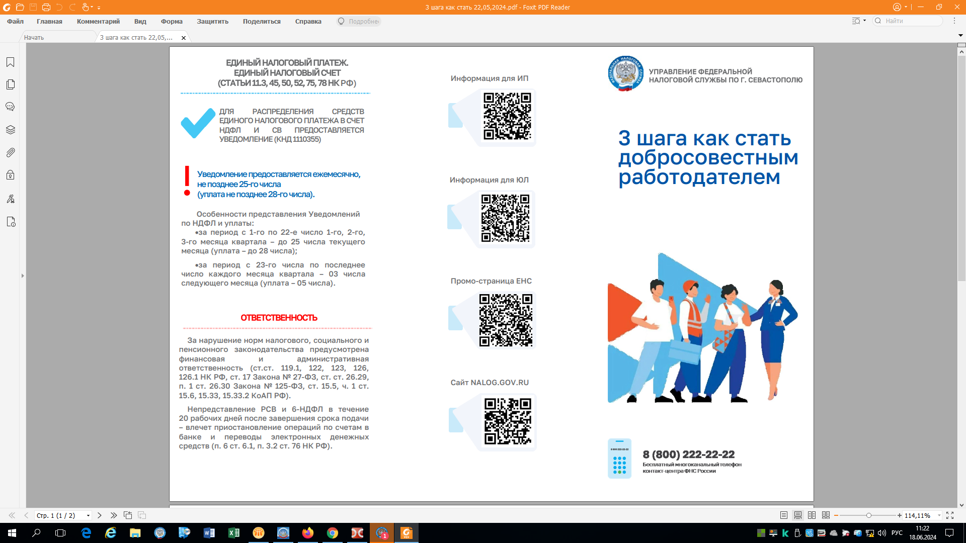
П А М Я Т К А

Slide 5
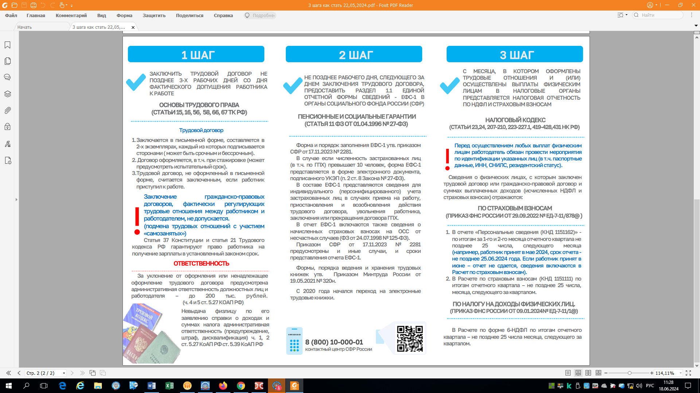

Slide 6
Полномочия налоговых органов при осуществлении мероприятий налогового контроля.
Налоговый контроль проводится должностными лицами налоговых органов в пределах своей компетенции посредством налоговых проверок, получения объяснений налогоплательщиков, проверки данных учета и отчетности, осмотра помещений и территорий, используемых для извлечения дохода (прибыли), а также в других формах, предусмотренных настоящим Кодексом.
!!!
Работа с рисковой категорией плательщиков начинается с анализа его ФХД и сбора доказательственной базы.
Налоговые органы вправе (ст. 82 НК РФ):
получать пояснения плательщиков и налоговых агентов, в том числе путем вызова в налоговый орган по вопросам, связанным с уплатой налогов, сборов, страховых взносов (ст. 31 НК РФ);
вызывать в качестве свидетеля для дачи показаний любое физическое лицо, которому могут быть известны какие-либо обстоятельства, имеющие значение для осуществления налогового контроля (ст. 90 НК РФ);
истребовать документы у плательщиков или налоговых агентов (ст. 88, 89, п.1 ст. 93 НК РФ);
истребовать документы и информацию у контрагентов проверяемого лица (ст. 93.1 НК РФ);
запрашивать у банков отдельные документы (информацию) в отношении налогоплательщика (ст.86 НК РФ), на основании которых проводится анализ «дерева связей» налогоплательщика.
!!! Выявляются риски использования схем «обналичивания» денежных средств через ИП и самозанятых лиц по несвойственным хозяйственным операциям с целью занижения базы налогообложения, в т.ч. выплаты «серой» заработной платы (ответственность предусмотрена ст. ст. 199.1, 199.2 УК РФ).

Slide 7
Взаимодействие контролирующих и правоохранительных органов при осуществлении контроля в отношении налогоплательщиков, в деятельности которых выявляются налоговые риски.
На уровне налоговых органов проводится рабочая встреча с «рисковым» налогоплательщиком на основании проведенного анализа его ФХД и собранной доказательственной базы (в т.ч. данные из кассовых чеков, протоколов визуального контроля и др.).
По итогам встречи налогоплательщику предлагается самостоятельно оценить риски занижения налоговой базы, уточнить обязательства (по неоформленным сотрудникам, пересмотреть уровень заработной платы и др.).
2. При отсутствии положительной динамики при исчислении и уплате НДФЛ и СВ материалы направляются в Прокуратуру г. Севастополя, ГИТ г. Севастополя и в Правительство Севастополя на МВК по вопросам снижения неформальной занятости населения и мониторинга состояния трудовых ресурсов в г. Севастополе.
По результатам рассмотрения материалов может быть инициировано проведение проверки налогоплательщика Прокуратурой г. Севастополя и/или ГИТ г. Севастополя.
3. На основании заключения или материалов проверки ГИТ г. Севастополя, с учетом собранной доказательственной базы, налоговыми органами проводится налоговая проверка (НП).
По результатам рассмотрения материалов НП выносится Решение с доначислением обязательств по НДФЛ и СВ, (рассматривается вопрос выгрузки сумм СВ в СПФ РФ с целью защиты пенсионных прав работников), применяются ШС до 40% . В зависимости от суммы доначислений материалы могут быть направлены в Следственные органы для рассмотрения вопроса о привлечении должностных лиц налогоплательщика к уголовной ответственности.
Весь комплекс проводимых мероприятий направлен, в частности, на защиту прав наемных работников!

Slide 8
ПРОТИВОДЕЙСТВИЕ НЕЛЕГАЛЬНОЙ ЗАНЯТОСТИ – НОВЫЙ ПОДХОД
Федеральный закон от 12.12.2023 № 565-ФЗ «О занятости населения в РФ» (Глава 13. Противодействие нелегальной занятости в РФ)
 | Нормативные документы
1. | Приказ Минтруда России от 02.02.2024 N 40н «Об утверждении Перечня сведений и информации, в т.ч. числе составляющих налоговую тайну, передаваемых налоговыми органами РФ в МВК субъектов РФ по противодействию нелегальной занятости..».
2. | Соглашение об информационном взаимодействии между Федеральной службой по труду и занятости и Федеральной налоговой службой от 27.04.2024 № С-3-3-1/ЕД-22-11/10@ (Информация о рисковых работодателях - организациях (ИП) по пунктам 1 и 3 Перечня будет размещаться ФНС России централизованно на платформе поставки данных «ВПД» ФНС России. «Члены рабочих групп не вправе разглашать сведения, ставшие им известными в ходе работы»).
3. | Постановление Правительства РФ от 03.05.2024 № 571 «Об утверждении Положения о создании и деятельности МВК субъектов РФ по противодействию нелегальной занятости».
4. | Проект Указа губернатора города Севастополя «О создании межведомственной комиссии по противодействию нелегальной занятости в г. Севастополе».

Slide 9
Новый порядок работы МВК по легализации зарплат
Комиссии будут получать все сведения (в т.ч. составляющие налоговую тайну) об организациях и ИП, в деятельности которых выявляются риски нелегальной занятости, выплаты «серой» заработной платы, подмены трудовых отношений на ГПД с самозанятыми лицами. Предоставляются сведения ФНС России ежеквартально, начиная с 1 марта 2024 года (размещаются на электронной закрытой платформе).
Все письменные обращения граждан в различные госорганы также будут направлены в комиссии, если содержат любую информацию о нелегальной занятости.
Члены МВК вправе, в частности:
- осматривать рабочие места;
- запрашивать информацию по вопросам начисления заработной платы;
- приглашать к себе на заседания и заслушивать работников, в отношении которых нарушено трудовое законодательство;
- рассматривать на заседаниях показатели ФХД работодателей (в т.ч. участвующих в гос. закупках, получающих лицензии и иные разрешительные документы), которые заявили минимальную численность работников, выплачивают заработную плату ниже МРОТ, не сдают соответствующую отчетность;
- анализировать и направлять собранную информацию в контролирующие и правоохранительные органы для проведения проверок, профилактических мероприятий, привлечения к ответственности и «принятия мер реагирования».
Работодателей, у которых выявили факты нелегальной занятости, будут заносить в специальный общедоступный реестр.

Slide 10
БЛАГОДАРЮ ЗА ВНИМАНИЕ
30 января 2015 года

